Slide 1
Präsentation zur GroPro Abschlussprüfung Sommer 2020
„Zufallsgeneratoren“
15.07.2020 | Köln | Bjarne Herrmann

Slide 2

Gothaer Systems GmbH
IT-Dienstleister der Gothaer-Versicherungsbank
ca. 600 interne Mitarbeiter
Letzter Praktikumseinsatz im Team SPS-SCH

Slide 3
Agenda
1 |  | Analyse / Herangehensweise
2 |  | Programm / System
3 |  | Testing
4 |  | Ergebnisinterpretation und Ausblick

Slide 4
01
Analyse und Herangehensweise

Slide 5
Analyse und Herangehensweise Zieldefinition
Initiale Anforderungen
Generatoren erzeugen Zufallszahlen
Zufallszahlen werden mit spezifischen Verfahren bewertet
Die zu verwendenden Methoden / Verfahren muss angegeben werden können
Unklarheiten / Fragen
Wann sind Zufallszahlen hinsichtlich erwähnter Verfahren „gut“ / Was bedeutet „gut“ / „schlecht“?
Wie lassen sich Ergebnisse interpretieren?
Wie lassen sich Anforderungen testen?
Eigene Definition oben gestellter Fragen

Slide 6
Analyse und Herangehensweise Zieldefinition
Zieldefinition
Anwendung, welche den Zufallsgenerator implizit nutzt
Keine Einbindung einer „Zufallszahlenanwendung“ Bibliothek
Klassisches EVA-Prinzip
Einlesen von Testdateien
Ausgabe von Testergebnissen
Anwendung kann vom Endbenutzer verwendet werden

Slide 7
Analyse und Herangehensweise Eingabe von Informationen
Fall 1: Berechnung
Kommentare / Infotext
Ziel: Zufallsgenerierung
Generator: LCG
Fall 2: Bewertung
Kommentare / Infotext
Ziel: Bewertung
Zufallszahlen: 2,3,4,5
Parameter: m=1,a=2,…

Slide 8
Analyse und Herangehensweise Ausgabe von Informationen
Fall 1: Berechnung
Eingabeinformation
Zahlenfolge: 2,3,4,5,6
Fall 2: Bewertung
Eingabeinformation
Bewertungsergebnis

Slide 9
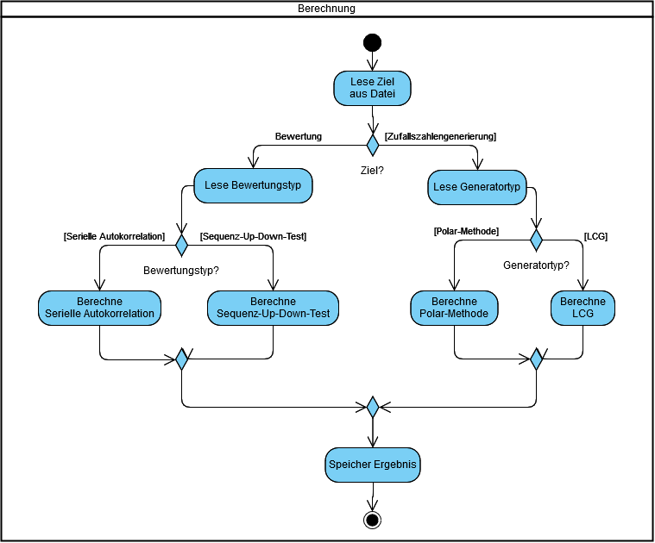
Analyse und Herangehensweise Verarbeitung
Berechnung
Basierend auf Aufgabenstellung
Erweiterbarkeit nicht inbegriffen
Weitere Generatoren
Weitere Bewertungen
Individuelle Bedingungen

Slide 10
02
Programm / System

Slide 11
Programm / System Verfahrensbeschreibung
Eingabe
Internes Mapping
Berechnung
Externes Mapping
Ausgabe

Slide 12
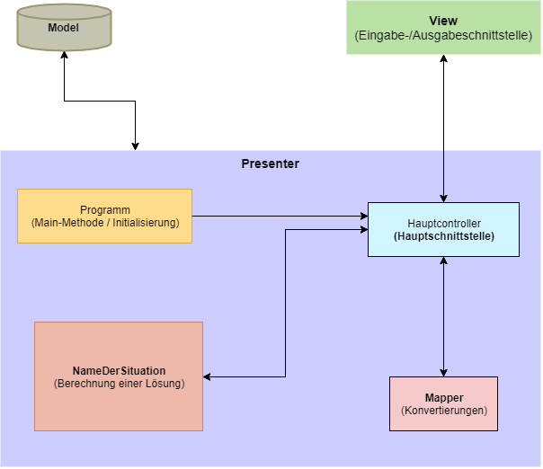
Programm / System Verfahrensbeschreibung
MVP

Slide 13
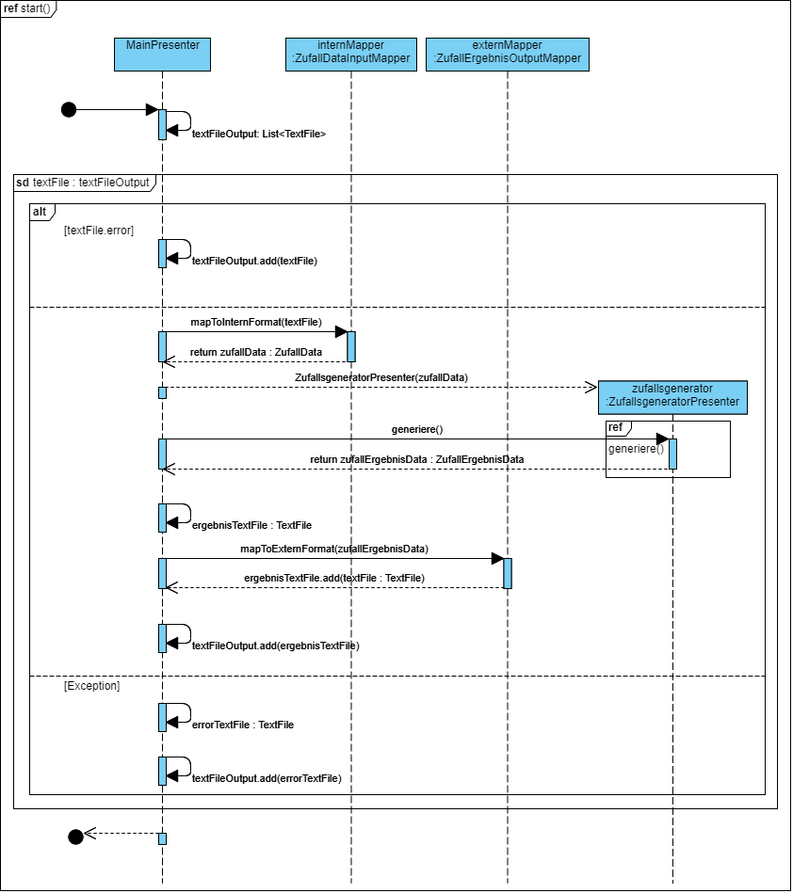
Programm / System Datenfluss

Slide 14
Programm / System Datenfluss

Slide 15
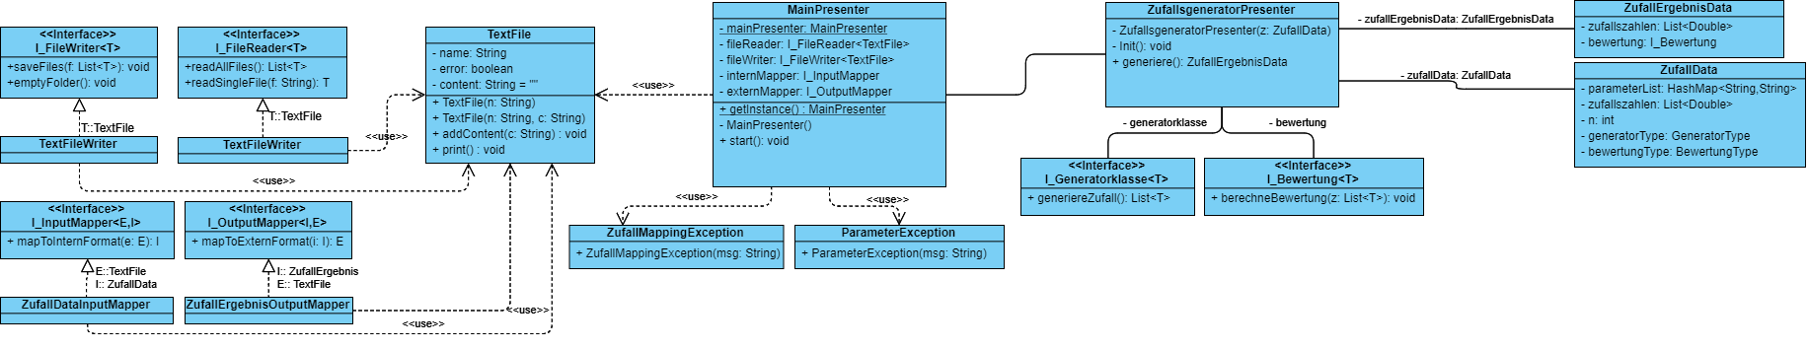
Programm / System Klassenstruktur - View
View
Generische IO
Realisierung mittels TextFile-Objekt
Exceptionhandling bei techn. Fehlern
Presenter
Exceptionhandling bei Semantik-/Syntaxfehler
Zufallsgenerator
Verwendet generische Klassen
Model
ZufallData
ZufallErgebnisData

Slide 16
03
Testing

Slide 17
Testing Testfälle
Testkategorien
Positivtests
LCG (Simpel/ANSI/MinimalStandard/RANDU/SIMSCRIPT/NAG/Maple)
Polarmethode (Interne Java-Zufallszahlen-Library / LCG-Basis)
SequenzUpDown (LCG-Simpel/ANSI)
Serielle-Autokorrelation (LCG-Simpel/ANSI)
Eigene Zufallsmethoden
Negativtests
Diverse Mapping-Fehlerszenarien (fehlende Angaben, falsche Zeichen)
Fehlerfälle für jeden Generatortyp
Fehlerfälle für jedes Bewertungsverfahren
Grenzfälle

Slide 18
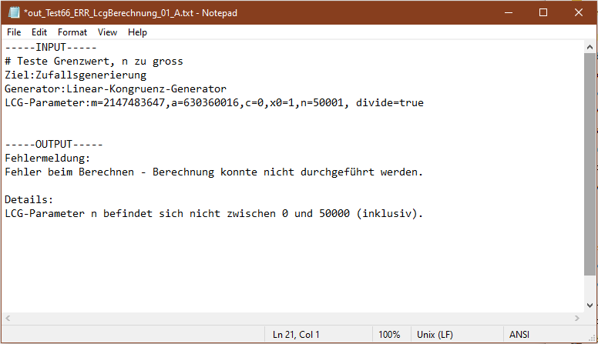
Testing Beispiel 1
Testfall: LCG, Anzahl n zu groß (maximal 50000)

Slide 19
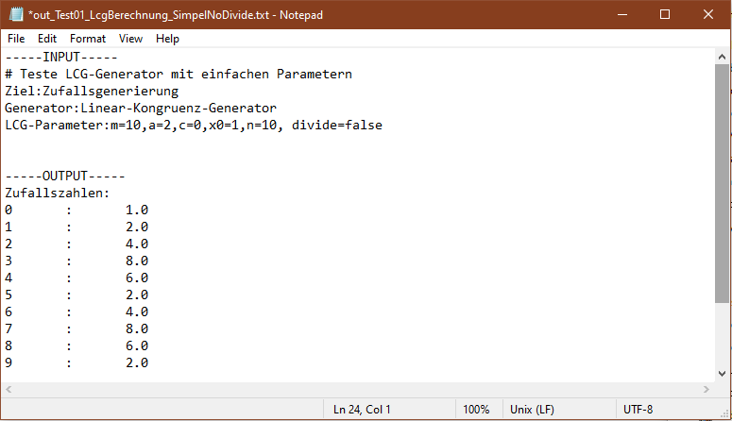
Testing Beispiel 2
Testfall: LCG, keine Reduzierung auf Intervall [0;1]

Slide 20
04
Ergebnisinterpretation und Ausblick

Slide 21
Vielen Dank für Ihre Aufmerksamkeit

